Slide 1
1.Introducció al Big data

Slide 2
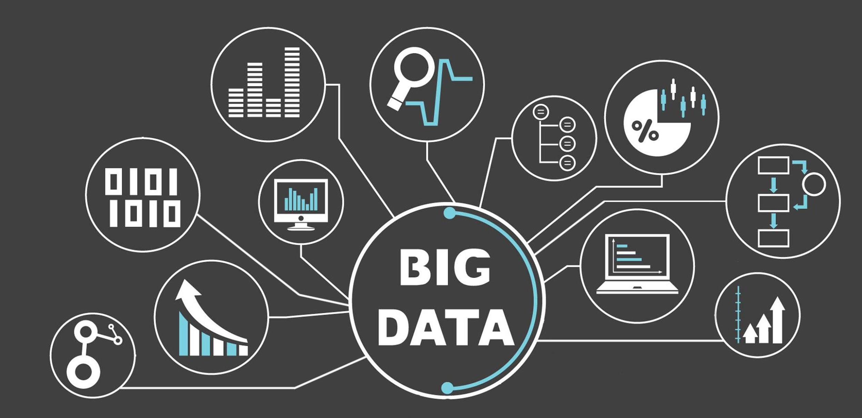
Que és el Big Data?
Es coneix com a Big Data el tractament i anàlisis de grans quantitats de dades el qual el seu volum fa impossible manipular-los amb eines de bases de dades i analítiques convencionals.
Aquestes eines neixen arran de la proliferació de les xarxes socials, pàgines web, aplicacions de mòbil, sensors i entres dispositius moderns. Aquests generen una gran quantitat de volum que fa necessari noves eines que permetin analitzar i manipular aquestes noves dades.

Slide 3
Aplicació de tècniques d’integració, processament i anàlisis d’informació
Data Mining (Mineria de Dades):
Descobreix patrons i coneixement ocults en grans conjunts de dades.
Utilitzat per a presa de decisions i predicció.
Àmbits: màrqueting, salut, finances, etc.
Business Intelligence (Intel·ligència de Negoci):
Recopila, analitza i presenta dades empresarials.
Ajuda en la presa de decisions estratègiques.
Visualitza indicadors de rendiment i tendències.

Slide 4
Aplicació de tècniques d’integració, processament i anàlisis d’informació
Requeriments per a l'Anàlisi de Big Data
Estadística i matemàtiques
Programació (Python, R)
Bases de dades (SQL)
Frameworks de Big Data (Hadoop, Spark)
Processament paral·lel
Eines d'Anàlisi (Tableau, Power BI)
Coneixements bàsics de Machine Learning
Comunicació i interpretació de resultats
Seguretat de dades i privadesa
Aprendentatge continu i adaptabilitat
Habilitats de gestió de projectes

Slide 5
Tècniques i processos d'extracció de la informació de les dades
L'extracció d'informació de les dades és una part fonamental de l'anàlisi de dades i implica la transformació de dades brutes en coneixement útil i significatiu
L'extracció de la informació de les dades és un procés de recuperació de les dades de bases de dades dispars. En la majoria dels casos les empreses extrauen dades per processar-les més o transferir a altres sistemes d'en magatzematge.Per exemple poden realitzar alguns càlculs en les dades (com agregar informació extra) i guardar els resultats en una nova base de dades. Aquest procediment es coneix com a ETL (Extract, transform, and load) L'extracció de dades ens ajuda a reconèixer quina informació serà més valuosa per aconseguir els objectius.

Slide 6
Tècniques i processos d'extracció de la informació de les dades
Dades Estructurades:
Les dades estructurades es caracteritzen per tenir un format ben organitzat i predefinit. Aquest format sol ser tabular, amb files i columnes clarament definides. Cada camp o columna té un tipus de dada específic i segueix un esquema fix. Les bases de dades relacionals (SQL) són un exemple típic de dades estructurades.
Exemple: Una taula de base de dades que emmagatzema informació de clients amb columnes com "Nom," "Cognom," "Edat" i "Adreça.“
Dades Semi-estructurades:
Les dades semi-estructurades es troben en un punt intermedi entre les dades estrictament estructurades i les no estructurades. Aquest tipus de dades no segueix un esquema fixe com les dades estructurades, però contenen elements d'estructuració, com etiquetes o marques que permeten una certa organització. Són flexibles i poden canviar sense seguir una estructura rígida.
Exemple: Documents XML o JSON, correus electrònics, documents HTML i dades en formats que permeten l'ús d'etiquetes o marques per organitzar la informació.

Slide 7
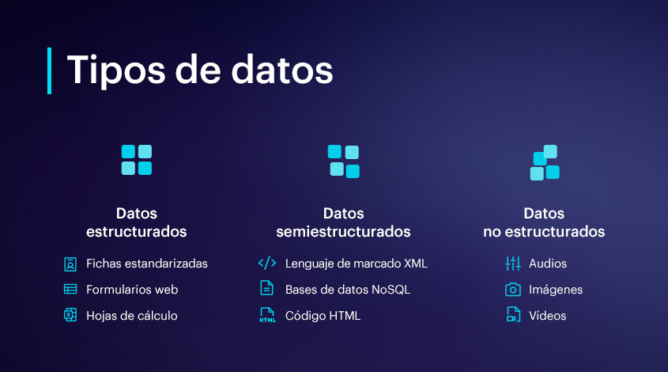
Tècniques i processos d'extracció de la informació de les dades

Slide 8
Tècniques i processos d'extracció de la informació de les dades
Compatibilitat?
Unir dades estructurades amb dades semiestructurades pot ser un repte i generar diversos problemes, ja que aquests dos tipus de dades tenen diferents característiques i formats.
Problemes
Incompatibilitat d'Esquemes: Estructura fixa vs. flexibilitat.
Manca d'Uniformitat: Diversitat de formats (XML, JSON).
Pèrdua d'Informació: Risc d'informació important.
Complexitat en el Tractament: Requereix tècniques especialitzades.
Escalabilitat: Requereix recursos addicionals.
Dificultat en la Consulta i l'Anàlisi: Pot complicar l'accés i l'ús.

Slide 9
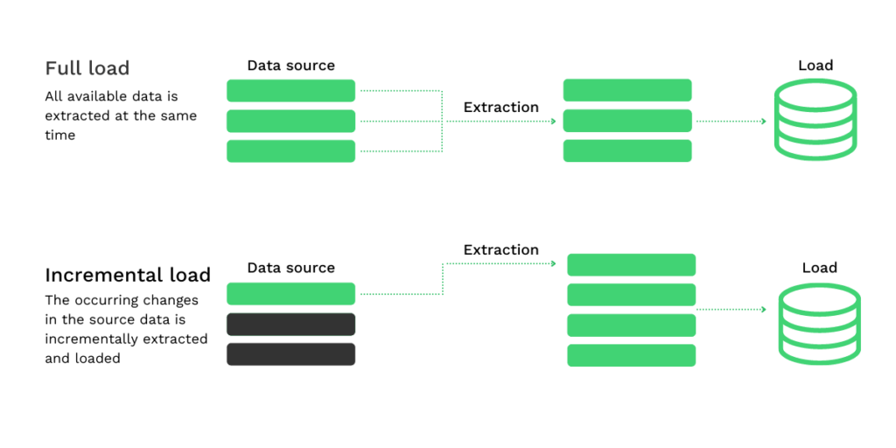
Tècniques i processos d'extracció de la informació de les dades
Típus d’extracció
Extracció Completa:
La extracció completa és el procés de recuperar totes les dades d'una font en un únic moment, sense tenir en compte les dades prèviament extractades. És adequada per a fonts petites o quan totes les dades són necessàries en cada càrrega. Pot ser més costosa en termes de temps i recursos.
Extracció Incremental:
La extracció incremental implica la recuperació només de les dades noves o modificades des de l'última extracció. És eficient quan es treballa amb grans volums de dades i es vol minimitzar el temps i els recursos necessaris per a l'actualització de la informació.

Slide 10
Modelatge , raonament i resolució de problemes
Un model pot ser definit com una estructura idealitzada abstracta hipotètica deductiva i analògica amb caràcter heurístic sobre fenòmens complexos i inaccessibles directament. Els models fan servir dades dels processos, funcions i objectes d'aspectes específics d'aquests fenòmens per estudiar-los, descriure'ls i explicar-los i predir el seu comportament. Aquests també serveixen per representar conceptualment i esquemàticament els coneixements científics i les correlacions entre els fenòmens per visualitzar-los i explicar-los.

Slide 11
Anàlisis en temps real.
Fer anàlisis en temps reals significa que les dades es proporcionen per un anàlisis quasi immediatament un cop es recopilen. Els usuaris han de poder veure i analitzar les dades en un sistema en temps reals.
Les dades en temps real proporcionen una vista única i comú de les operacions i poden millorar enormement les formes d'administrar negoci.
L'analítica en temps real pot permetre a l'empresa conèixer instantàniament quan succeïx els canvis al configurar alertes per problemes clau.

Slide 12
Anàlisis en temps real segons demanda i continua
Anàlisis en temps real segons demanda: l'anàlisis en temps real segons demanda requereix que un usuari o sistema sol·liciti una consulta de les dades perquè s'efectuí els anàlisis i resultats que s'entreguen a l'usuari o sistema. Això es coneix com un enfocament d'extracció, ja que les dades s'extreuen per respondre una pregunta específica en aquell moment.
Anàlisis en temps real continuo: l'anàlisi en temps real continuo no requereix d'una consulta. Certs esdeveniments i alertes s'activen pels usuaris o respostes del sistema d'una manera més proactiva i continua.

Slide 13
Beneficis d'Anàlisis en temps real
Decisions Ràpides: Presa de decisions informades en l'instant.
Detecció de Problemes: Identificació i resposta immediata a anomalies.
Experiència del Client: Adaptació instantània a les necessitats dels clients.
Eficiència Operativa: Optimització de processos en temps real.
Previsió i Prevenció: Anàlisi predictiva per a accions anticipades.
Seguretat Millorada: Detecció i resposta ràpida a amenaces.
Competitivitat: Agilitat per adaptar-se i superar la competència.
Gestió d'Emergències: Coordinació eficaç en situacions crítiques.

Slide 14
Capacitats necessàries per l'anàlisi en temps real
Infraestructura de Dades Robusta: Capacitat per capturar, emmagatzemar i processar grans volums de dades a alta velocitat.
Integració de Dades: Habilitat per a integrar dades de múltiples fonts i formats en temps real.
Anàlisi Avançada: Utilització d'eines i tècniques d'anàlisi sofisticades, incloent l'aprenentatge automàtic i l'anàlisi predictiva.
Visualització de Dades: Eines per a la representació gràfica de dades que facilitin la interpretació i la presa de decisions.
Automatització i Orquestració: Capacitat per automatitzar respostes basades en insights en temps real.
Ciberseguretat: Protecció de dades i infraestructures contra amenaces en temps real.

Slide 15
Exemples de casos reals d'anàlisis en temps real
Sector Financer: Bancs i institucions financeres utilitzen l'anàlisi en temps real per a la detecció de frau, monitoritzant transaccions en temps real per identificar patrons sospitosos i prevenir activitats fraudulentes abans que es completin.
Comerç Electrònic: Plataformes com Amazon apliquen anàlisi en temps real per personalitzar recomanacions de productes basant-se en el comportament de navegació i compra dels usuaris, millorant així l'experiència de compra i incrementant les vendes.
Gestió de la Cadena de Subministrament: Empreses com FedEx i UPS fan servir l'anàlisi en temps real per optimitzar rutes de lliurament, monitoritzar l'estat dels paquets, i preveure retards, millorant l'eficiència i la satisfacció del client.
Salut i Atenció Mèdica: Hospitals i centres mèdics fan servir l'anàlisi en temps real per monitoritzar l'estat dels pacients, permetent intervencions mèdiques immediates basades en canvis en temps real en les dades vitals dels pacients.

Slide 16
Preguntes?

